Slide 1
統合ケアに向けたオランダ・アプローチ
Eras Draaijers | draaijers@imdi.nl

Slide 2

IMDI.NL
IMDI.NLは、持続可能な保健医療に向けた革新的技術開発を全国で企画推進する（全国イニシアティブ）組織で、企業、大学/研究機関、医療分野からの協働者で構成されている。

Slide 3
現状
（今後）ケアの需要は変容し増大する
現在の保健医療制度は持続不可能である
科学（サイエンス）と技術（テクノロジー）は（保健医療に）役割を果たす（貢献する）ことができるし、またそうしなければならない。

Slide 4
オランダのアプローチ
公民協働（Public-private partnerships）：さまざまな専門分野および世界からの知識をまとめ合わせる
  専門分野： 医学、工学、経営
  世界： 大学、企業、保健医療従事者、患者等
スケール アップ： 必要な関係者全員が参加できるように規模を拡大し集中すべき目標を共有する（critical mass and focus)。そのために大規模センターを作る。

Slide 5
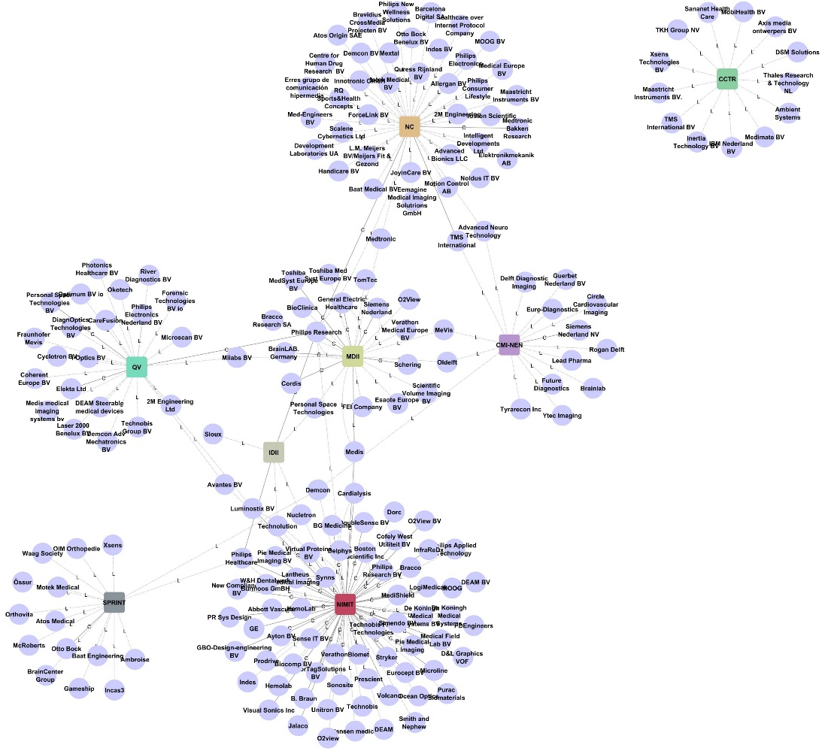
8 IMDI CoREs（Centers of Research Excellence）
在宅ケア＆リハビリテーション
CCTR
SPRINT
NeuroControl
画像
IDII
MDII
CMI-NEN
QuantiVision
低侵襲
NIMIT

Slide 6
IMDI.NL 財団
8つのIMDI CoREs（Centers of Research Excellence）を代表して、政府や投資家などの利害関係者（ステークホールダー）との対話に出席する。
投資家をIMDI.NL.につなげる。
外部の世界を取り込む。

Slide 7
機会
科学研究
技術開発
新規性のある製品とサービスをビジネスにするチャンス
政府の社会政策上の課題と整合している
Notes:
Mooie uitsmijter tot slot

Slide 8

転換期におけるエイジング：オランダの経験に学ぶ
Onno van Schayck
2014年10月29日

Slide 9
利用者（ユーザー）中心のデザイン
利用者、タスク、環境を明確に理解し、それに基づきデザインされている。
利用者がデザイン立案と開発（の過程）に参加する。
デザインは利用者の評価により進められ、洗練される。
このプロセスが繰り返される。
利用者の体験すべてを考慮してデザインされる。
デザインチームには、集学/学際的スキルやパースペクティブがある。

Slide 10
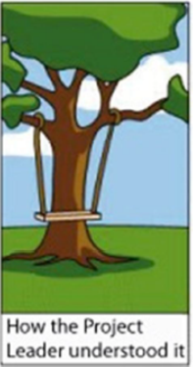
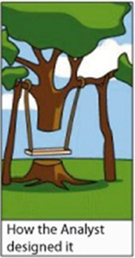
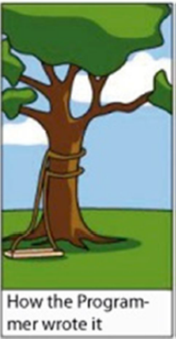
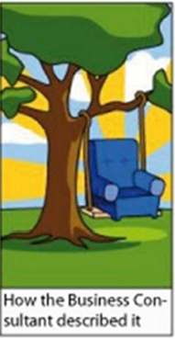
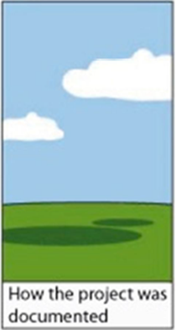
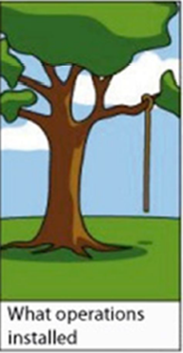
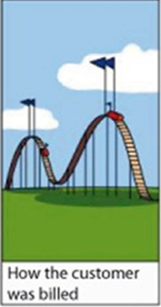
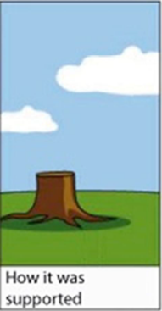
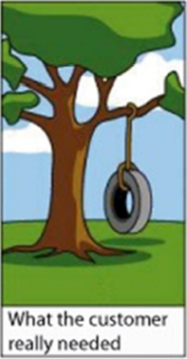

Slide 11
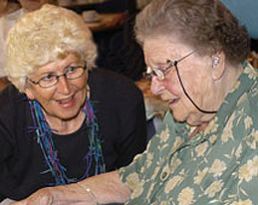
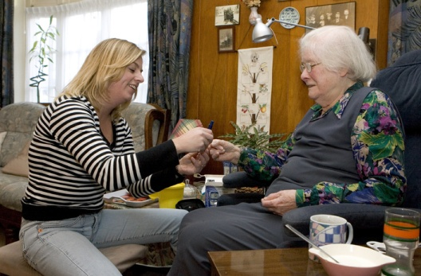
高齢化社会
高齢者数の増加
介護者数の減少
+
I

Slide 12
慢性症状を持つ患者のアクティビティ・パターン
1600
1600
1600
方法
3D accel.によるアクティビティアセスメント
4日間、10時間/日
結果
健常対照との比較：
他の症状に比べて腰痛（LBP）ラインが朝に高い
平均レベルは低い
日中にアクティビティレベルが低下
自己のアクティビティレベルが認識されていない
1600
1400
1400
1400
1400
1200
1200
1200
1200
1000
1000
1000
Controles
Controls
1000
Controles
Gemiddelde activiteit
800
800
800
CLBP
Controles
800
CLBP
CLBP
600
COPD
600
600
COPD
600
CVS
400
400
400
400
200
200
200
200
0
0
0
8
8
9
9
10
10
11
11
12
12
13
13
14
14
15
15
16
16
17
17
18
18
19
19
0
8
9
10
11
12
13
14
15
16
17
18
19
8
9
10
11
12
13
14
15
16
17
18
19
Uur van de dag

Slide 13

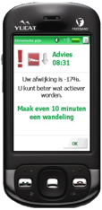
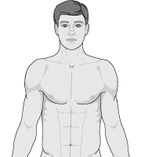
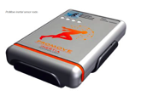
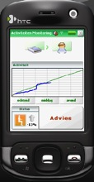
パーソナルアクティビティコーチの製作
- 望ましいパターン/目標の設定
- 実際の目標から累計差を計算する
- メッセージカテゴリーの選択 (+ 0 -)
- グラフを示す
- そして、予め定められたアドバイス（ランダム選択）
慣性センサー（3D accel.）を使ってアクティビティの量とタイミングを測定する
Work of M.Dekker, R.Evering, M.Tabak, H.opdenAkker, M.Vollenbroek,
Notes:
HH

Slide 14
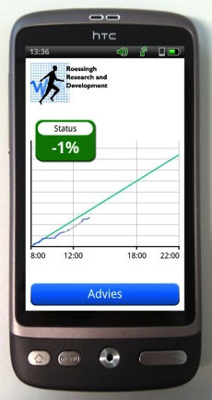
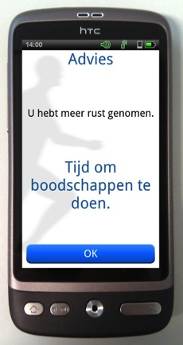
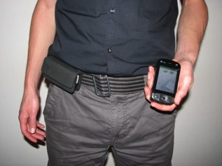
アクティビティコーチのスクリーンショット
緑色: 参照ライン
アドバイス
休息をとりました
青色: 測定されたアクティビティー
買い物の時間です
日常のアクティビティを測定するセンサー
スマートフォンはセンサーとコーチングエンジンと無線接続され、ヒントが提供される

Slide 15
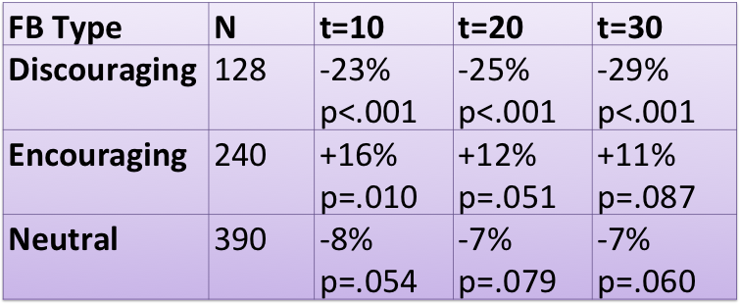
アドバイスの遵守状況
1394のフィードバックメッセージが患者に提供された。
35%が「励まされる（Discouraging）」、 51%が「中間的（Neutral）」、 14%が「がっかりさせられる（Encouraging）」メッセージであった
「がっかりさせられる」メッセージの後のアクティビティレベルは、有意に低下した。
「励まされる」メッセージを受けた10分後、アクティビティレベルは有意に上昇した。
メッセージを見る30分前と見た10分後、20分後、30分後の比較
Papers of H.opdenAkker, M.Tabak

Slide 16
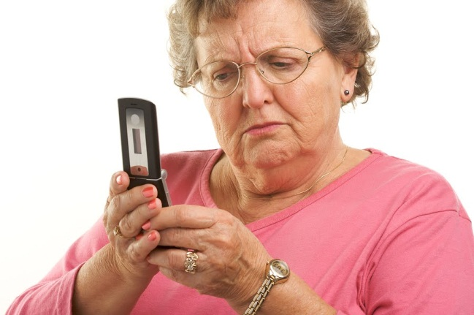
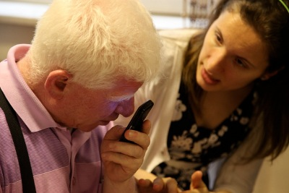
携帯電話でフィードバックを提供
保健医療では携帯電話の重要性が増している。
高齢者はあまり経験がない。
多くの場合、インターフェースがターゲット集団の要件に合っていない。

Slide 17

ステークホルダーの参加
インターフェースの開発段階でユーザーとステークホルダーの情報提供が非常に重要である！
ユーザーとステークホルダーが参加することで、テクノロジーの有用性と受け入れ可能性が高まる
その結果、開発されたシステムが使われなくなる
リスクは低下する

Slide 18
ユーザー中心の方法
1
ユーザーを選ぶ
2
ユーザーと環境を分析する
3
ユーザーのニーズを明らかにする
4
プロトタイプ（試作品）を作る
5
プロトタイプを評価する
検証
適用

Slide 19
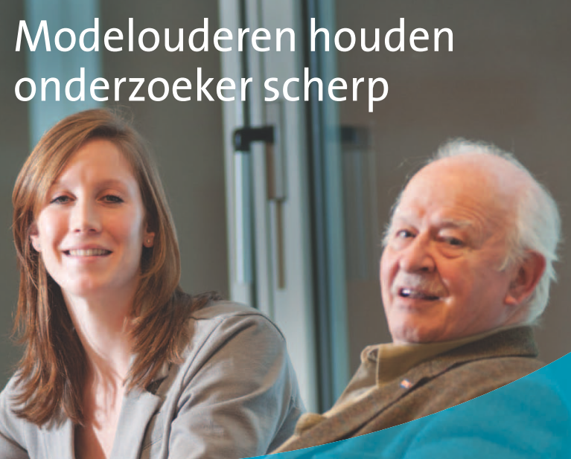
フェーズ１: ユーザーを選ぶ
ターゲット集団の代表3人が開発チームに参加した。
地域在住の高齢者が参加できるように、彼らが定時に開いている集会のうち、1回を使ってワークショップを開催した。

Slide 20
フェーズ2： ユーザーとその環境を評価する
先行文献のシステマティックレビューを行った。
保健医療専門職者に半構造化面接を実施した。

Slide 21
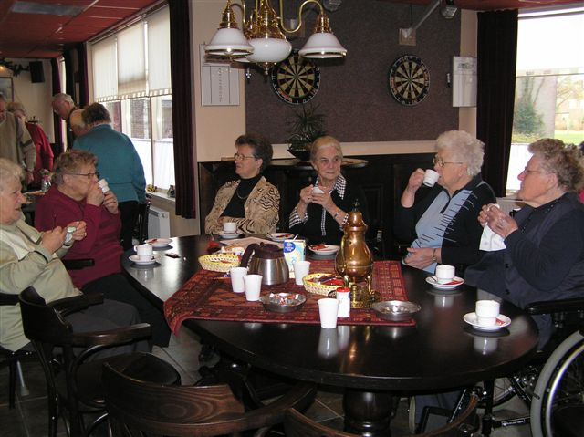
フェーズ3: ユーザーの要件を明らかにする
3人の代表高齢者が、ユーザーグループ会議で発言（情報提供）した。
地域在住の高齢者が、ワークショップで発言（情報提供）した。

Slide 22
フェーズ4: プロトタイプを作る
インターフェースの初回プロトタイプの作成はテクニカルエンジニアが行った。2回目のプロトタイプ（プロトタイプ2）は、新たに明らかにされた要件に基づき、作成された。

Slide 23
フェーズ5: プロトタイプを評価する
2回目のプロトタイプの評価は、3人のシステム開発者と5人の非専門家が行った。
3回目のプロトタイプの評価は、地域在住の高齢者11人が行った。

Slide 24

ご案内
持続可能なケアに、科学（サイエンス）と技術（テクノロジー）は役割を果たすことができるし、またそうしなければならない。
協働（コラボレーション）は最強の強化剤である：全体は部分の総和に勝る！
  1+1 > 2
  多くの機会がある: 科学、保健医療、ビジネス、社会.
つなげよう！
info@imdi.nl
Notes:
Mooie uitsmijter tot slot

